Slide 1
POLSKA – MÓJ DOM

Slide 2
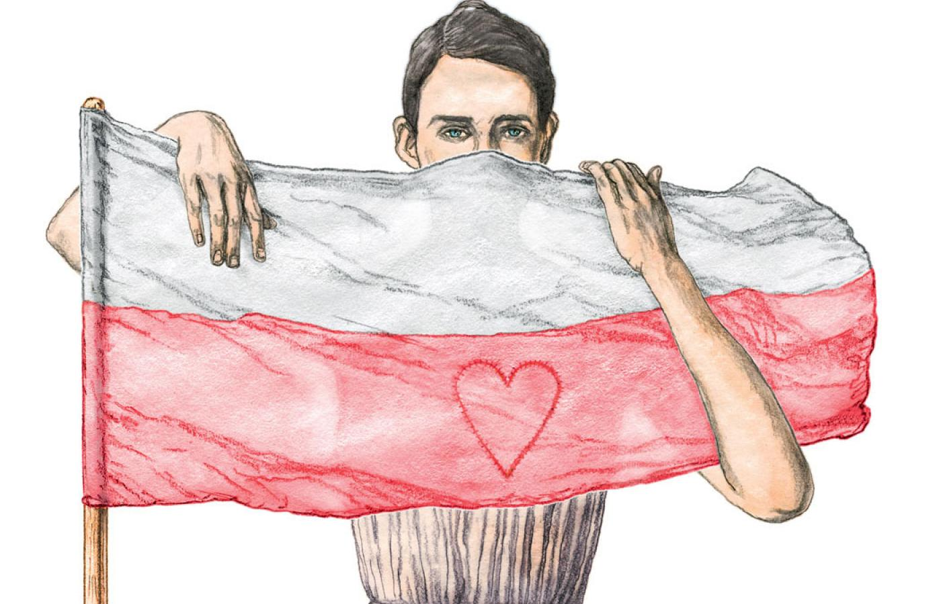
Patriota to człowiek, który w pełni poświęca swoje życie ojczyźnie. W dzisiejszych czasach jest coraz mniej patriotów.

Slide 3
Poświęceń dla dobra ojczyzny wymagał patriotyzm dawniej i dziś również musimy liczyć się z tym, że kraj może być w potrzebie. Na szczęście w chwili obecnej nie grozi nam zbrojna napaść, ale to nie zwalnia z obowiązku patriotycznego wobec ojczyzny.

Slide 4


Bycie patriotą to przestrzeganie prawa, czyli konstytucji, która została nam nadania 3 maja 1791 roku.

Slide 5
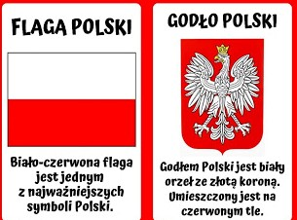

Slide 6
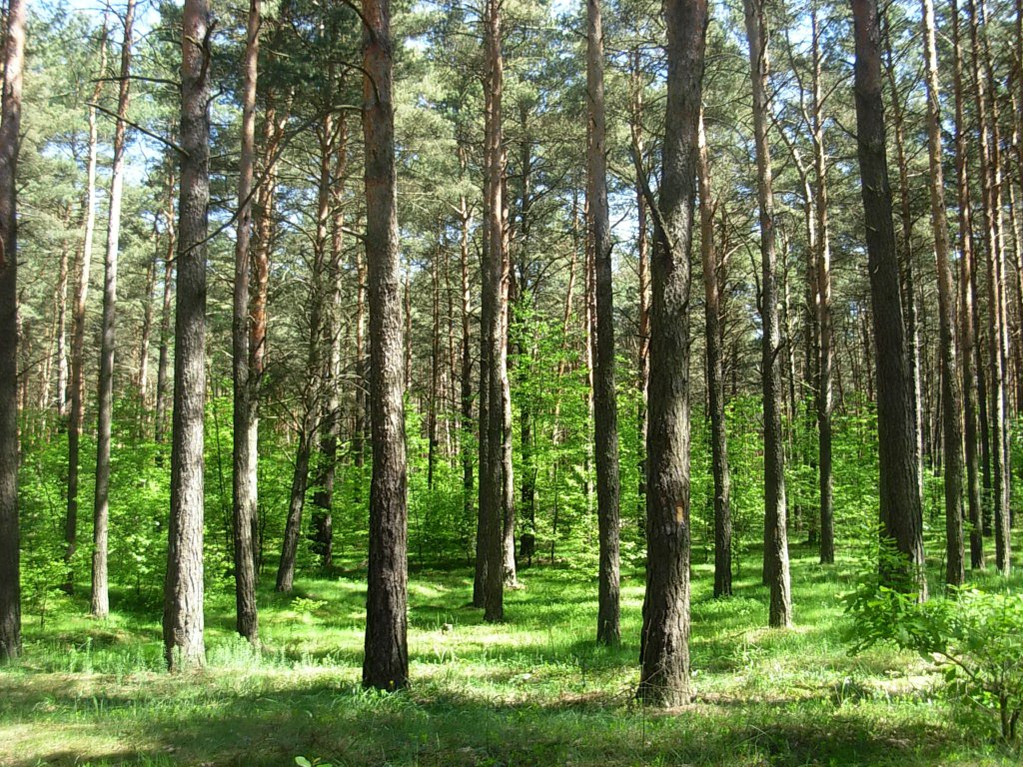
Dbanie o Polskę, czyli o nasz dom to również ochrona środowiska. Segregujmy śmieci, oszczędzajmy wodę i prąd, nie wypalajmy traw, a w zamian za to sadźmy dużo drzew.

Slide 7
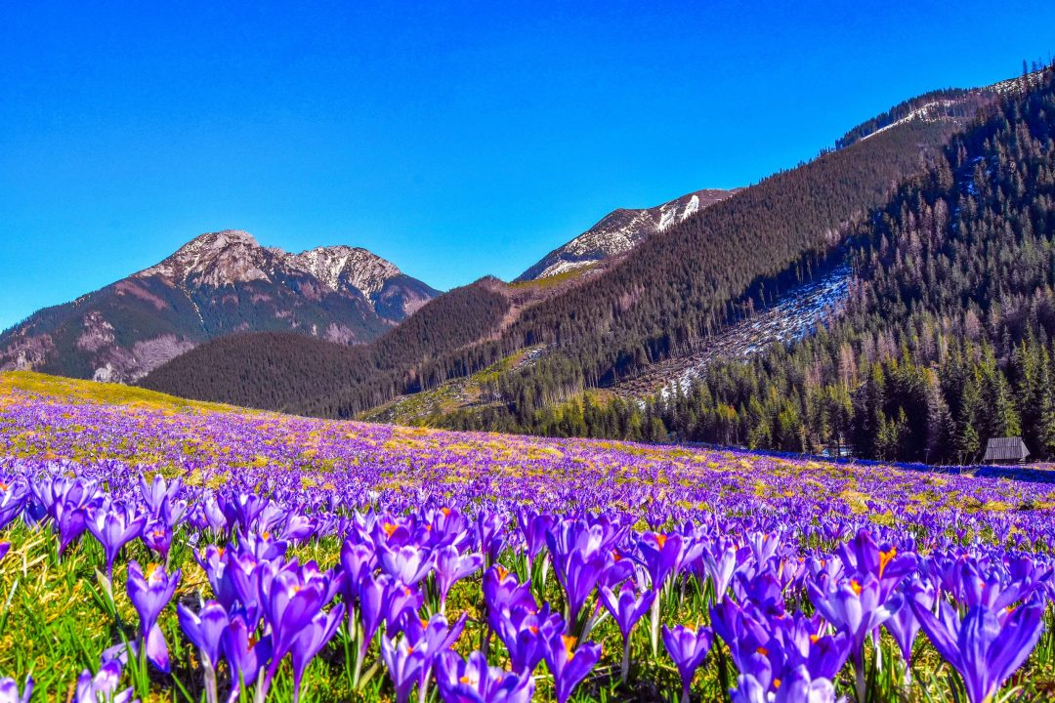
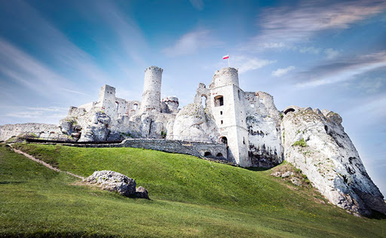
Patriotyzm to promowanie Polski w świcie. Pokazywanie zdolnych ludzi z dziedziny: nauki, kultury i sztuki. Przedstawianie najpiękniejszych zakątków przyrody i architektury w naszym kraju.
Dolina Chochołowska
Zamek w Ogrodzieńcu

Slide 8
Obecnie nie musimy chwytać za broń. Wystarczy, że z godnością będziemy obchodzić święta narodowe, dbać o czystość języka polskiego, uczyć się historii kraju, szanować symbole narodowe i dbać o miejsca pamięci narodowej.

Slide 9

Patriotą jest ten, kto kocha i szanuje swoją Ojczyznę niezależnie od sytuacji na świecie.

Slide 10
